Slide 1
BÀI CŨ
Khi lực tác dụng lên một vật có thể xảy ra những kết quả gì?
Lực tác dụng lên một vật có thể làm thay đổi tốc độ, hướng chuyển động hoặc làm nó biến dạng.

Slide 2
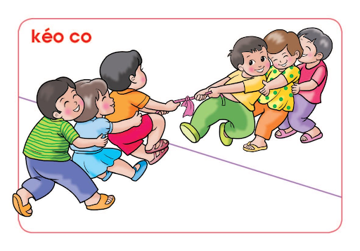
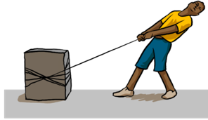
Hãy tìm ví dụ về sự đẩy và sự kéo của vật trong thực tế.
Ví dụ sự kéo
Kéo thùng hàng

Slide 3
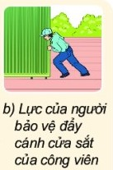
Ví dụ sự đẩy
Đẩy xe ô tô bị chết máy
Bác bảo vệ đẩy cánh cửa sắt ở công viên

Slide 4
TIẾT 20,21,22. BÀI 41
BIỂU DIỄN LỰC

Slide 5
Mục tiêu
Biểu diễn được một lực bằng mũi tên có điểm đặt tại vật chịu lực tác dụng, có độ lớn và theo hướng của sự kéo hay sự đẩy.
Đo được lực bằng lực kế lò xo, đơn vị là Niu tơn

Slide 6
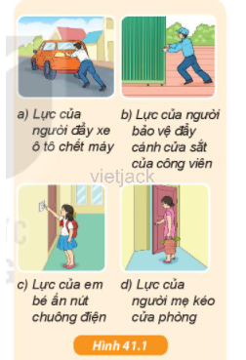
I. Các đặc trưng của lực
1.Độ lớn của lực
4
3
Độ mạnh hay yếu của lực được gọi là độ lớn của lực
Hãy sắp xếp các lực trong các trường hợp sau từ yếu nhất đến mạnh nhất
1
2
Lực nào mạnh nhất? Lực nào yếu nhất?

Slide 7
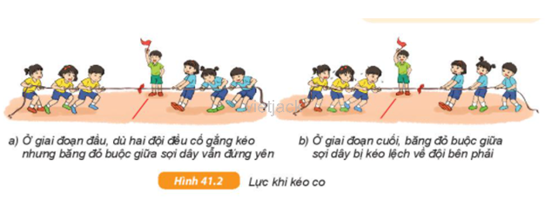
So sánh độ lớn của lực kéo
Đội xanh thắng => lực kéo của đội xanh lớn hơn lực kéo của đội vàng

Slide 8
2. Đơn vị lực và dụng cụ đo lực
Hoạt động nhóm
Nhiệm vụ:
Đọc sách giáo khoa, quan sát các dụng cụ , thảo luận nhóm hoàn thành phiếu học tập sau:

Slide 9
PHIẾU HỌC TẬP
1.Tìm hiểu SGK để trả lời các câu hỏi sau:
Đơn vị đo lực là:..........................Kí hiệu là:
Dụng cụ đo lực là:...
2.Tìm hiểu SGK và quan sát lực kế ở hình 41.3 chỉ ra các bộ phận, GHĐ và ĐCNN của các lực kế
Các bộ phận chính :.........
GHĐ là:.. . ĐCNN là:
3. Các bước sử dụng lực kế để đo lực.
4. Thực hành đo lực kế
Dùng lực kế đo lực kéo một chiếc hộp bút của nhóm em rời khỏi bàn , điền vào bảng
Lực kéo | Phương và chiều của lực | Độ lớn của lực
Hộp bút 1
Hộp bút 2
Hộp bút 3

Slide 10
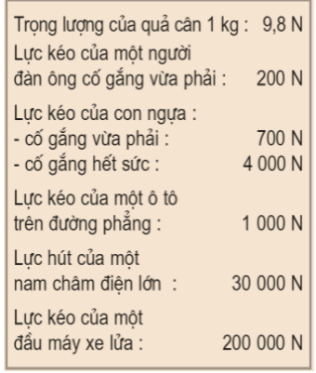
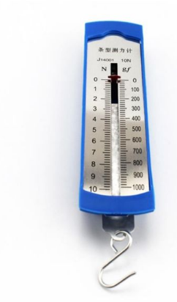
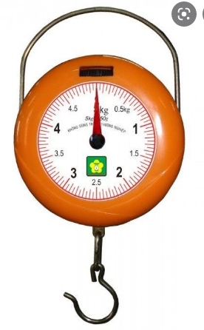
2. Đơn vị lực và dụng cụ đo lực
Đơn vị lực: Niu tơn – kí hiệu N
Dụng cụ đo lực là lực kế

Slide 11
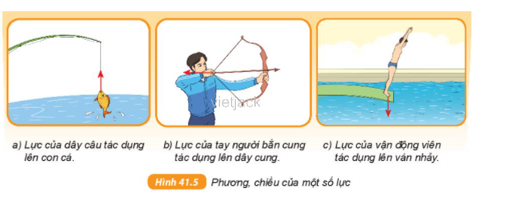
3.Phương và chiều của lực
Mỗi lực đều có phương và chiều xác định
Lực của dây câu tác dụng lên con cá có phương thẳng đứng, chiều từ dưới lên trên.
Lực của tay người bắn cung có phương nằm ngang, chiều từ phải qua trái.
Lực của vận động viên tác dụng lên ván nhảy có phương thẳng đứng, chiều từ trên xuống dưới.

Slide 12
II. Biểu diễn lực
Lực là một đại lượng vectơ được biểu diễn bằng một mũi tên có:
- Gốc của mũi tên có điểm đặt tại vật chịu lực tác dụng.
- Phương và chiều của mũi tên là phương và chiều của lực.
- Độ dài của mũi tên biểu diễn độ lớn của lực theo một tỉ lệ xích.
Điểm
đặt
Phương
Chiều
Độ lớn theo một tỉ lệ xích cho trước

Slide 13
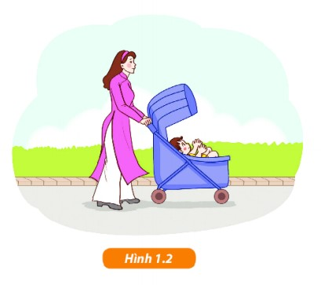
Ví dụ:
Người mẹ đẩy xe nôi với lực 30N:
10N
Điểm đặt: tại vị trí tay đặt vào xe đẩy.
Phương: nằm ngang, chiều từ trái sang phải
Độ lớn: 30N
(ứng với 3cm, tỉ lệ xích 1cm ứng với 10N)

Slide 14
Hoạt động cá nhân
Nhiệm vụ: Hãy biểu diễn các lực sau:
Một người đẩy cái hộp với lực 1 N - Một người đẩy cái hộp với lực 2N
(theo phương nằm ngang, chiều từ trái sang phải, tỉ xích 1cm ứng với 1N)

Slide 15
1N
A
Lực đẩy 1 N
2N
B
Lực đẩy 2N

Slide 16
2. Hãy vẽ các mũi tên biểu diễn các lực ở hình 2.8 biết - Lực của nam châm tác dụng lên kẹp giấy (0,5N) - Lực của lực sĩ tác dụng lên quả tạ (50N) - Lực của dây cao su tác dụng lên viên sỏi (6N)

Slide 17
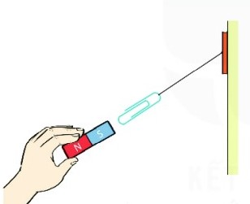
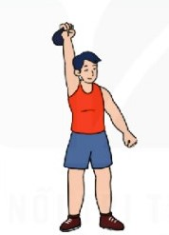
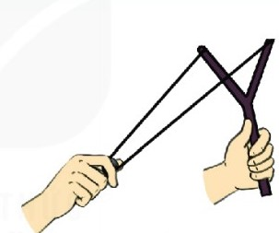
Phiếu số 3: Thảo luận nhóm để mô tả các yếu tốc của lực và biểu diễn lực các trường hợp sau:
Trường hợp | Mô tả các yếu tốc của lực | Biểu diễn lực
Lực của nam châm tác dụng lên kẹp giấy (0,5N)
Lực của lực sĩ tác dụng lên quả tạ (50N)
Lực của dây cao su tác dụng lên viên đạn (mỗi dây 6N)
Phương xiên
Chiều: Trên xuống
Độ lớn 0,5N
Phương thẳng đứng
Chiều dưới lên
Độ lớn 50N
Phương xiên
Chiều dưới lên
Độ lớn 6N

Slide 18
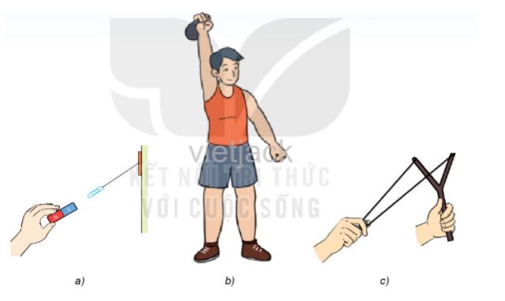
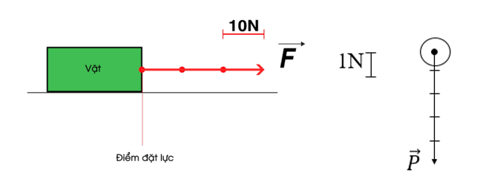
II. Biểu diễn lực
Tỉ lệ xích: quy ước 1 cm ứng với 10N thì mũi tên có độ dài là:5 cm
+ Gốc của mũi tên có điểm đặt tại vật chịu lực tác dụng. + Phương và chiều của mũi tên là phương và chiều của lực. + Độ dài của mũi tên biểu diễn độ lớn của lực theo một tỉ xích.
Tỉ lệ xích: quy ước 1 cm ứng với 1 N mũi tên có độ dài là: 0,5 cm
Tỉ lệ xích:quy ước 0,5 cm ứng với 1N thì mỗi mũi tên có độ dài là:3cm

Slide 19
Biểu diễn lực sau đây:
Lực kéo vật theo phương thẳng đứng, chiều từ trên xuồng, độ lớn 50 N
M
10N
F = 50N
Lực tác dụng vào vật M
Phương: thẳng đứng.
Chiều: từ trên xuống dưới.
Độ lớn: F = 50N ứng với 5 đoạn, mỗi đoạn 10N.

Slide 20
Biểu diễn lực sau đây theo 2 cách Lực kéo 1500N theo phương nằm ngang, chiều từ trái sang phải Cách 1 : Theo tỉ xích 1cm ứng với 500N Cách 2: Theo số ghi trên mũi tên
1 cm ứng với 500 N
1500 N
1500 : 500 = 3
Vẽ 3 đoạn 1 cm
A
500 N
1cm
A
F = 1500 N

Slide 21
Diễn tả bằng lời các yếu tố của các lực vẽ ở hình vẽ sau bằng cách điền từ còn thiếu vào chỗ trống
F₂
B
20N
Vật B
Lực tác dụng vào: ………………………………………………..
Phương: ………………………………………………..
Chiều: ………………………………………………..
Độ lớn: ………………………………………………..
Nằm ngang
Từ trái sang phải
60 N

Slide 22
Diễn tả bằng lời các yếu tố của các lực vẽ ở hình vẽ sau bằng cách điền từ còn thiếu vào chỗ trống
F₃
10N
C
30º
x
y
Vật C
Lực tác dụng vào: ………………..
Phương:....….…………………….
Chiều: ……………………………
Độ lớn: .....……………………….`
nghiêng góc 30º so với phương nằm ngang
Từ dưới lên
F = 30N

Slide 23
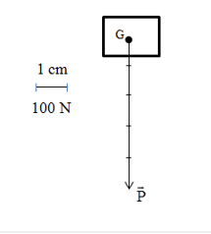
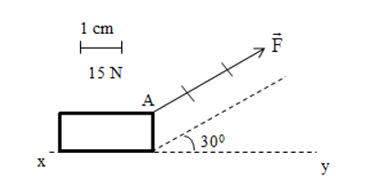
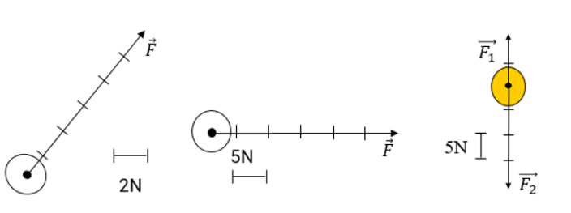
$F_{1}$<$F_{2}<F_{3}$
P= …
500N
F=45N
F=2x6=12N
$F_{1}$=5x2=10N
F=5x6=30N
$F_{2}$=5x4=20N

Slide 24
Diễn tả bằng lời các yếu tố của các lực vẽ ở hình sau:
F₁ = 20 N
A
a)
B
10 N
F₂
b)
1 cm

Slide 25
Diễn tả bằng lời các yếu tố của các lực vẽ ở hình sau:
F₁:- Lực tác dụng vào Vật A. - Phương thẳng đứng, chiều từ dưới lên trên. - Độ lớn F₁ = 20 N
F₁ = 20 N
A
a)
B
F₂ :- Lực tác dụng vào Vật B - Phương nằm ngang, chiều từ phải sang trái. - Độ lớn F₂ = 30 N
F₂
10 N
b)
1 cm

Slide 26
BÀI TẬP TRẮC NGHIỆM
Trên hình vẽ bên là lực tác dụng lên vật vẽ theo tỉ xích 1cm ứng với 5N.
Câu mô tả nào sau đây là đúng.
F
Lực F có phương nằm ngang, chiều từ phải sang trái, độ lớn 15N.
A
Lực F có phương nằm ngang, chiều từ trái sang phải, độ lớn 15N.
B
Lực F có phương nằm ngang, chiều trái sang phải, độ lớn 25N.
C
Lực F có phương nằm ngang, chiều từ trái sang phải, độ lớn 1,5N.
D

Slide 27
Đánh dấu x vào ô trống cho phù hợp
STT | Nội dung | Đúng | Sai
1 | Đơn vị lực là Niutơn.
2 | Lực hướng theo phương ngang được vẽ bằng hình mũi tên hướng thẳng đứng lên trên.
3 | Lực kéo một cuốn sách làm nó bắt đầu chuyển động trên bàn nhỏ hơn lực kéo làm cái bàn bắt đầu chuyển động.
4 | Lực được biểu diễn bằng hình mũi tên,có gốc đặt vào vật chịu tác dụng.
x
x
x
x

Slide 28
Đơn vị của lực là?
A. Mét → chiều dài
B. Niu tơn
C.Ki lô gam → Khối lượng
D.N/ m² → áp suất

Slide 29
Lần lượt treo một lò xo có khối lượng m_{1,} m_{2,} m_{3 thì} lò xo dãn ra như hình vẽ. Hãy so sánh các khối lượng m_{1,} m_{2,} m_{3.}
A.m₁ = m₂ = m₃
B.m₁ > m₂ > m₃
C. m₂ > m₃ > m₁
D. m₃ > m₁ > m₂
Độ dãn của lò xo treo phương thẳng đứng tỉ lệ thuận với khối lượng của vật treo

Slide 31
TRÒ CHƠI HỘP QUÀ BÍ MẬT

Slide 32
Câu 1: Hãy nêu các đặc trưng của lực mà em đã học ở tiết trước?
Đáp án:
Phương, chiều, điểm đặt, độ lớn
Bạn được nhận 1 tràng pháo tay

Slide 33
Câu 2: Đo độ lớn của lực bằng dụng cụ nào? Đơn vị của lực là gì?
Đáp án: Lực kế, Niu – tơn (N)
Bạn được thưởng 1 điểm 10

Slide 34
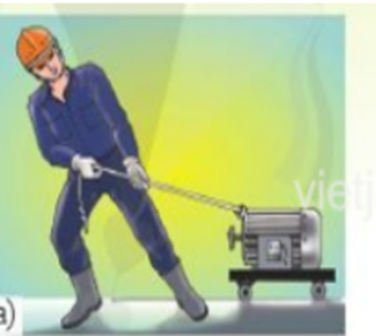
Câu 3: Hãy chỉ ra các yếu tố đặc trưng của lực kéo do người công nhân tác dụng lên máy?
Đápán: Phươnghợpvớiphươngnganggóc${30}^{0}$, chiềutừphải sang trái, điểmđặt ở đầusợidâybuộcvàomáy.
Bạn nhận được điểm 9

Slide 35
Phiếu học tập số 1
(Hoạt động nhóm – 3 phút)
Hãy quan sát bức tranh và cho biết:
Câu 1: Lực kéo của người công nhân được biểu diễn bằng cách nào?
Câu 2: Trong cách biểu diễn này, còn đặc trưng nào của lực mà em chưa biết?
Người công nhân kéo máy cơ khí.

Slide 36
Làm việc cá nhân – 2 phút
Hãy nghiên cứu mục II – SGK-149, vẽ ra một mũi tên, và chỉ ra trên mũi tên đó 4 yếu tố đặc trưng của lực?
10:00
09:59
09:58
09:57
09:56
09:55
09:54
09:53
09:52
09:51
09:50
09:49
09:48
09:47
09:46
09:45
09:44
09:43
09:42
09:41
09:40
09:39
09:38
09:37
09:36
09:35
09:34
09:33
09:32
09:31
09:30
09:29
09:28
09:27
09:26
09:25
09:24
09:23
09:22
09:21
09:20
09:19
09:18
09:17
09:16
09:15
09:14
09:13
09:12
09:11
09:10
09:09
09:08
09:07
09:06
09:05
09:04
09:03
09:02
09:01
09:00
08:59
08:58
08:57
08:56
08:55
08:54
08:53
08:52
08:51
08:50
08:49
08:48
08:47
08:46
08:45
08:44
08:43
08:42
08:41
08:40
08:39
08:38
08:37
08:36
08:35
08:34
08:33
08:32
08:31
08:30
08:29
08:28
08:27
08:26
08:25
08:24
08:23
08:22
08:21
08:20
08:19
08:18
08:17
08:16
08:15
08:14
08:13
08:12
08:11
08:10
08:09
08:08
08:07
08:06
08:05
08:04
08:03
08:02
08:01
08:00
07:59
07:58
07:57
07:56
07:55
07:54
07:53
07:52
07:51
07:50
07:49
07:48
07:47
07:46
07:45
07:44
07:43
07:42
07:41
07:40
07:39
07:38
07:37
07:36
07:35
07:34
07:33
07:32
07:31
07:30
07:29
07:28
07:27
07:26
07:25
07:24
07:23
07:22
07:21
07:20
07:19
07:18
07:17
07:16
07:15
07:14
07:13
07:12
07:11
07:10
07:09
07:08
07:07
07:06
07:05
07:04
07:03
07:02
07:01
07:00
06:59
06:58
06:57
06:56
06:55
06:54
06:53
06:52
06:51
06:50
06:49
06:48
06:47
06:46
06:45
06:44
06:43
06:42
06:41
06:40
06:39
06:38
06:37
06:36
06:35
06:34
06:33
06:32
06:31
06:30
06:29
06:28
06:27
06:26
06:25
06:24
06:23
06:22
06:21
06:20
06:19
06:18
06:17
06:16
06:15
06:14
06:13
06:12
06:11
06:10
06:09
06:08
06:07
06:06
06:05
06:04
06:03
06:02
06:01
06:00
05:59
05:58
05:57
05:56
05:55
05:54
05:53
05:52
05:51
05:50
05:49
05:48
05:47
05:46
05:45
05:44
05:43
05:42
05:41
05:40
05:39
05:38
05:37
05:36
05:35
05:34
05:33
05:32
05:31
05:30
05:29
05:28
05:27
05:26
05:25
05:24
05:23
05:22
05:21
05:20
05:19
05:18
05:17
05:16
05:15
05:14
05:13
05:12
05:11
05:10
05:09
05:08
05:07
05:06
05:05
05:04
05:03
05:02
05:01
05:00
04:59
04:58
04:57
04:56
04:55
04:54
04:53
04:52
04:51
04:50
04:49
04:48
04:47
04:46
04:45
04:44
04:43
04:42
04:41
04:40
04:39
04:38
04:37
04:36
04:35
04:34
04:33
04:32
04:31
04:30
04:29
04:28
04:27
04:26
04:25
04:24
04:23
04:22
04:21
04:20
04:19
04:18
04:17
04:16
04:15
04:14
04:13
04:12
04:11
04:10
04:09
04:08
04:07
04:06
04:05
04:04
04:03
04:02
04:01
04:00
03:59
03:58
03:57
03:56
03:55
03:54
03:53
03:52
03:51
03:50
03:49
03:48
03:47
03:46
03:45
03:44
03:43
03:42
03:41
03:40
03:39
03:38
03:37
03:36
03:35
03:34
03:33
03:32
03:31
03:30
03:29
03:28
03:27
03:26
03:25
03:24
03:23
03:22
03:21
03:20
03:19
03:18
03:17
03:16
03:15
03:14
03:13
03:12
03:11
03:10
03:09
03:08
03:07
03:06
03:05
03:04
03:03
03:02
03:01
03:00
02:59
02:58
02:57
02:56
02:55
02:54
02:53
02:52
02:51
02:50
02:49
02:48
02:47
02:46
02:45
02:44
02:43
02:42
02:41
02:40
02:39
02:38
02:37
02:36
02:35
02:34
02:33
02:32
02:31
02:30
02:29
02:28
02:27
02:26
02:25
02:24
02:23
02:22
02:21
02:20
02:19
02:18
02:17
02:16
02:15
02:14
02:13
02:12
02:11
02:10
02:09
02:08
02:07
02:06
02:05
02:04
02:03
02:02
02:01
02:00
01:59
01:58
01:57
01:56
01:55
01:54
01:53
01:52
01:51
01:50
01:49
01:48
01:47
01:46
01:45
01:44
01:43
01:42
01:41
01:40
01:39
01:38
01:37
01:36
01:35
01:34
01:33
01:32
01:31
01:30
01:29
01:28
01:27
01:26
01:25
01:24
01:23
01:22
01:21
01:20
01:19
01:18
01:17
01:16
01:15
01:14
01:13
01:12
01:11
01:10
01:09
01:08
01:07
01:06
01:05
01:04
01:03
01:02
01:01
01:00
00:59
00:58
00:57
00:56
00:55
00:54
00:53
00:52
00:51
00:50
00:49
00:48
00:47
00:46
00:45
00:44
00:43
00:42
00:41
00:40
00:39
00:38
00:37
00:36
00:35
00:34
00:33
00:32
00:31
00:30
00:29
00:28
00:27
00:26
00:25
00:24
00:23
00:22
00:21
00:20
00:19
00:18
00:17
00:16
00:15
00:14
00:13
00:12
00:11
00:10
00:09
00:08
00:07
00:06
00:05
00:04
00:03
00:02
00:01
00:00

Slide 37
Điểm đặt
Phương
Chiều.
Độ lớn
Theo một tỉ xích cho trước.
Để biểu diễn lực người ta dùng một mũi tên có:
+ Điểm đặt của lực: Là gốc của mũi tên
+ Phương của lực: Là phương của mũi tên.
+ Chiều của lực: Là chiều của mũi tên.
+ Độ lớn của lực: Biểu diễn bởi độ dài mũi tên theo tỉ lệ xích.

Slide 38
ĐIỂM ĐẶT
CHIỀU
ĐỘ LỚN
PHƯƠNG
Your text in here
LỰC
Your text
in here
Your text
in here
Điểm đặt
Phương
Chiều.
Độ lớn
Theo một tỉ xích cho trước.
Độ lớn lực: F (N)

Slide 39
Hướng dẫn về nhà
Ôn kĩ bài
-Làm bài tập 41.1; 41.2; 41.4; 41.5 SBT
Vẽ sơ đồ tư duy bài biểu diễn lực

Slide 40
xin cam ƠN CAC EM HOC SINH
Chúc các em luôn học giỏi

